Slide 1


績效評估-效率與生產力三
林文斌

Slide 2
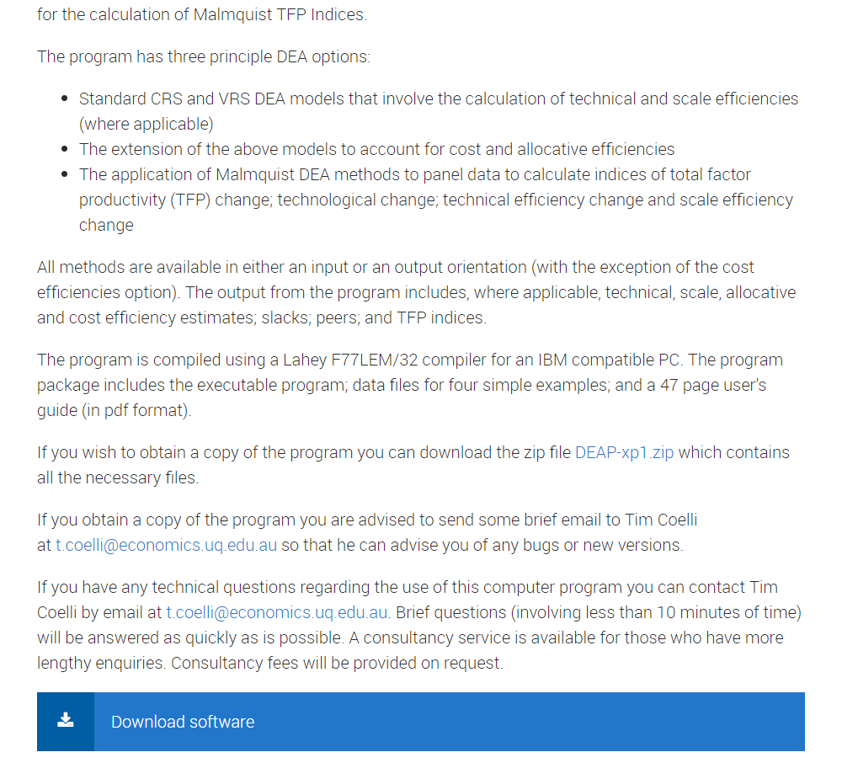
DEAP程式計算DEA效率值
DEAP 2.1 下載網址
http://www.uq.edu.au/economics/cepa/software.htm
下載後解壓縮後進入資料夾「DEAP-xp1」

Slide 3
DEAP程式計算DEA效率值
DEAP使用步驟
建立資料檔
建立指令檔
執行執行檔
找尋結果檔
分析結果

Slide 4
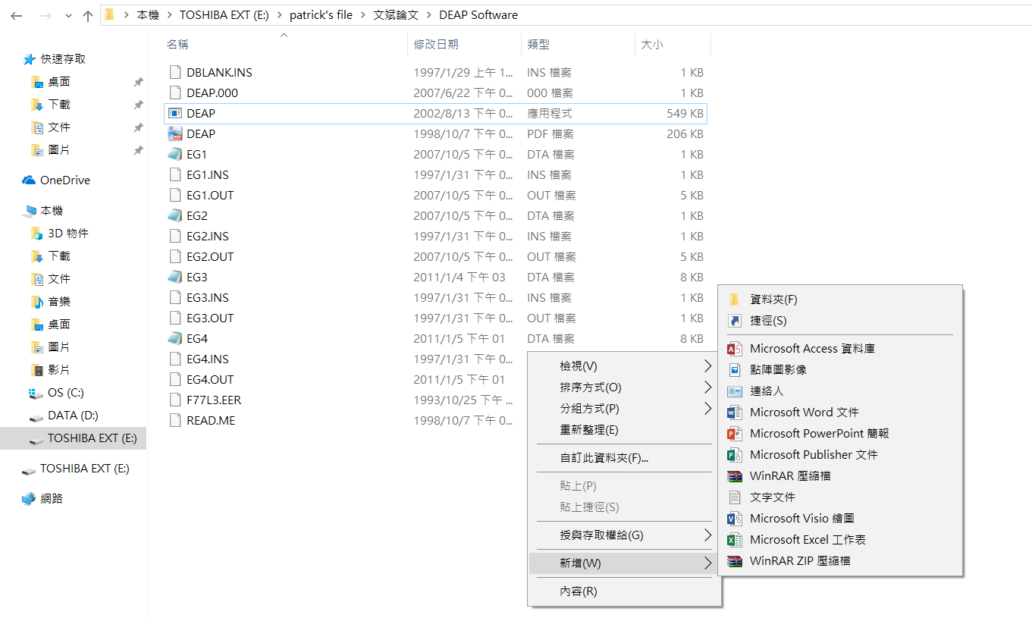
DEAP程式計算DEA效率值- a
按滑鼠右鍵點選「新增」，再點選「文字文件」，建立一個純文字檔案，給定一個檔案名稱，例如「EG1」
取名原則：只能取英文檔名，切勿超過八個字母
國家參加大型運動賽會績效評估範例
建立資料檔

Slide 5
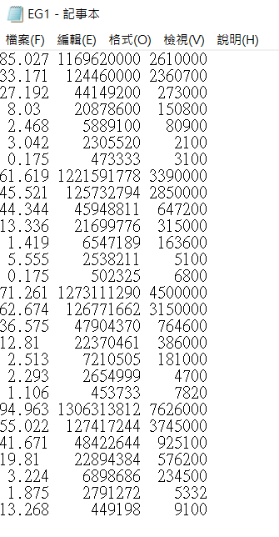
建立資料檔
資料排列原則：
先產出後投入，例如右圖中(記事本)第一欄為產出 (國家奪牌總分)，第二、三欄為投入 (GDP、人口數)。
若有多投入多產出，必須先排完產出，再排投入。待資料建檔完成儲存後關閉。

Slide 6
建立資料檔的注意事項：
資料不可超過八位數。例：若投入為金額123000000元，必須自行將變數單位由元改為萬元。123000000元更改為12300萬元，輸入資料時僅須輸入12300即可。
由於資料包絡分析法有單位中立的特性，因此不管投入產出的單位為何，都不會影響最後的效率估計結果。
如果資料型態為0.2344567，同樣必須自行四捨五入為0.234457。

Slide 7
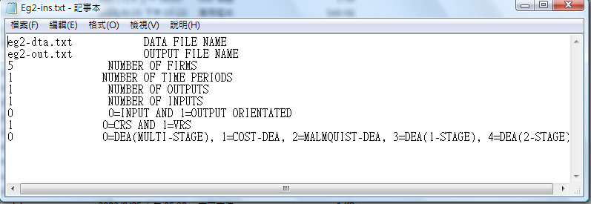
建立指令檔
回到「 DEAP-xp1 」的資料夾內，任意開啟一個檔名末三字為ins的文件檔。
開啟如下圖：

Slide 8
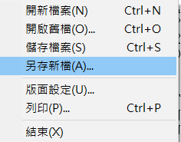
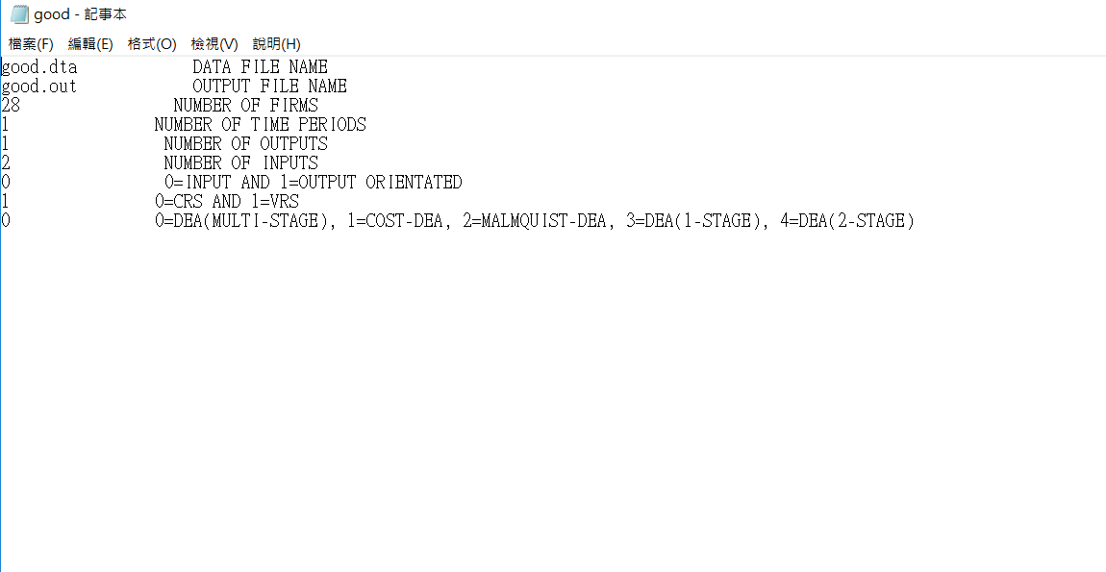
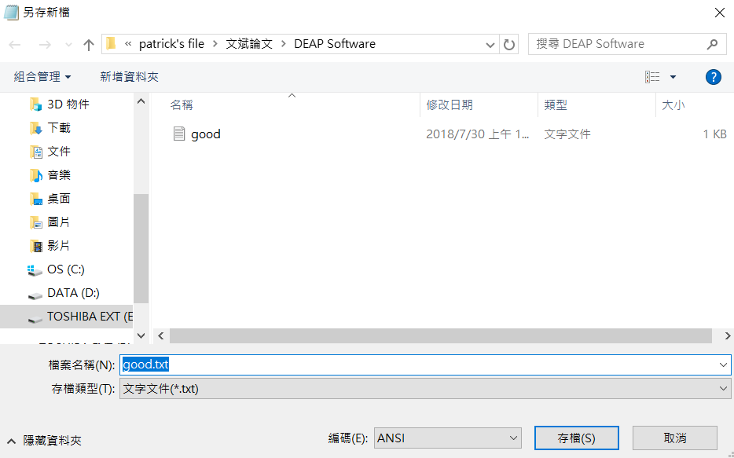
改成剛才建立的資料檔檔名
改成欲呈現的結果檔檔名
輸入廠商(球員、DMU...)家數
輸入期數
輸入產出項數
輸入投入項數
設定投入或產出導向，0為投入、1為產出導向
0為固定規模報酬，1為變動規模報酬
DEA模式，0為多階段解法，1為成本DEA，2為多期MalmquistDEA
3為一階段DEA，4為兩階段DEA。通常選0。

Slide 9
建立指令檔
修改完畢之後另存新檔，改存成我們要的檔名，檔名可以任意取，但仍舊必須遵守「取英文檔名」以及「檔名不超過八個字母」兩項原則。
依照本範例，建議檔案另存為「good」。

Slide 10
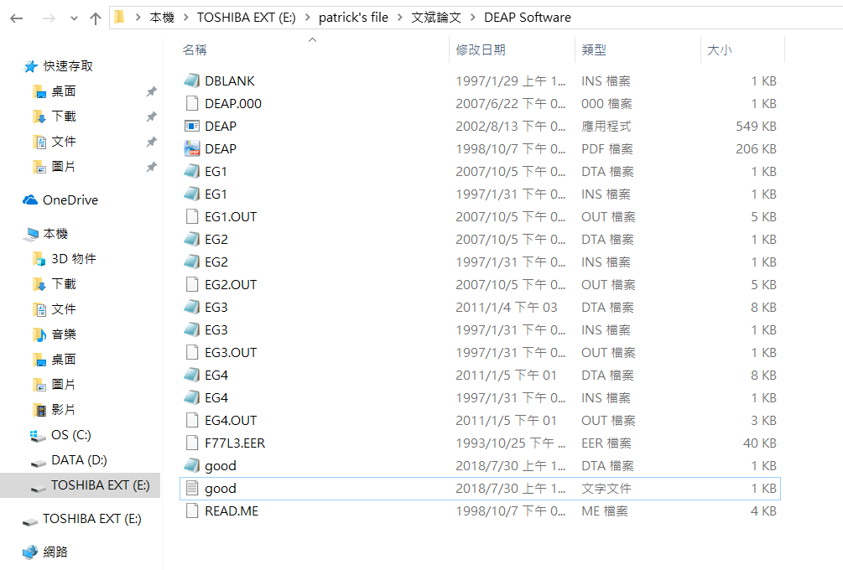
執行執行檔
回到「DEAP-xp1」資料夾、
點擊左鍵兩下執行DEAP.EXE

Slide 11
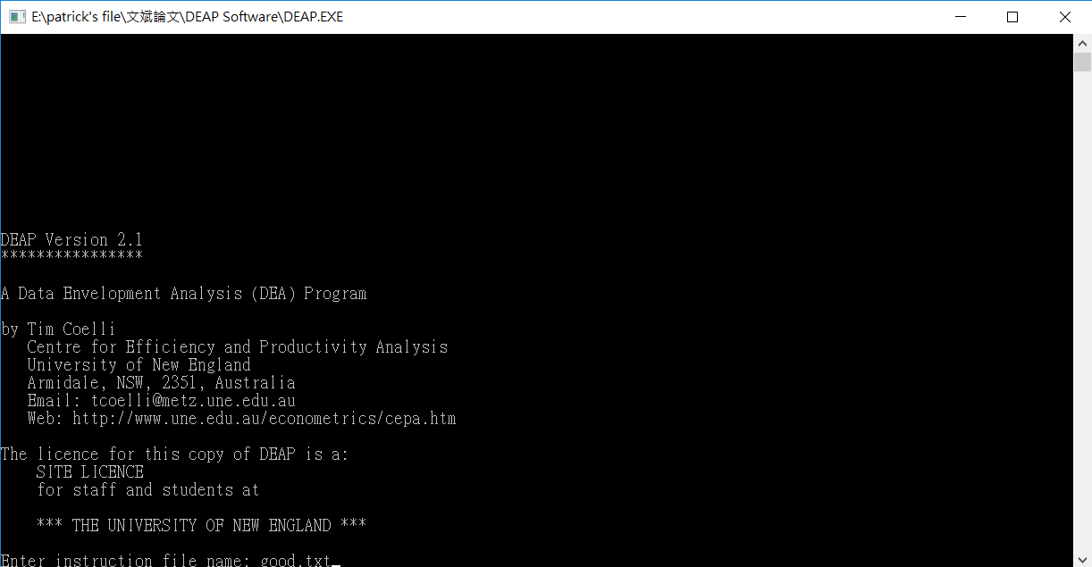
鍵入執行檔檔名後，按Enter

Slide 12
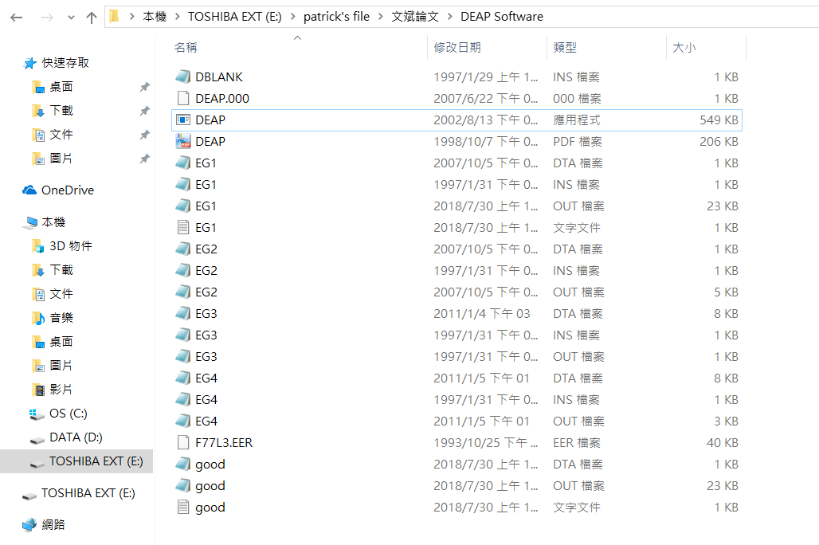
找尋結果檔
回到「DEAP-xp1」資料夾，尋找剛剛在指令檔中建立的結果檔。先前本範例的結果檔檔名為「goodout」。
Right here!

Slide 13
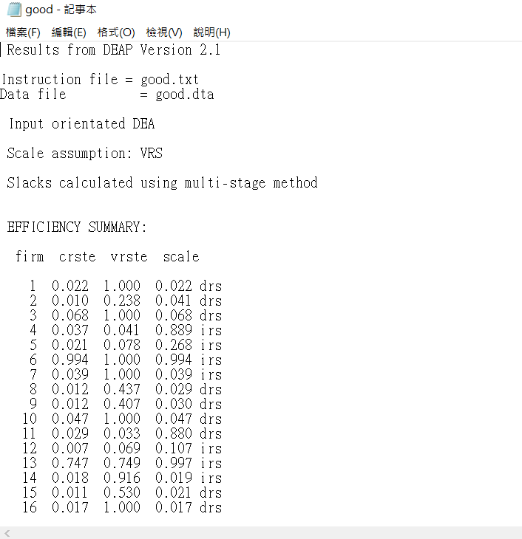
結果分析
打開結果檔後，若內容只有短短幾行，表示指令檔的編寫可能誤，必須重新編寫指令檔。
假若出現「EFFICIENCY SUMMARY」結果，表示計算順利完成。
如果只出現這幾行表示有錯

Slide 14
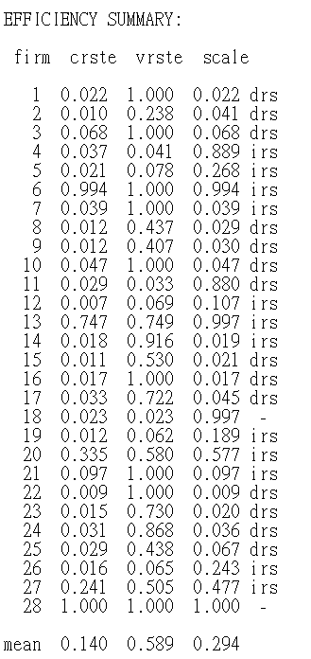
技術效率值
以firm 23為例，其技術效率值為0.73
由於生產技術為投入導向，表示該國家的「投入」還存在著減少27%的空間
結果分析
若為產出導向
則表示firm 23的「產出」還有增產27%的空間
規模報酬分析
IRS 規模報酬遞增
DRS 規模報酬遞減
- 固定規模報酬

Slide 15
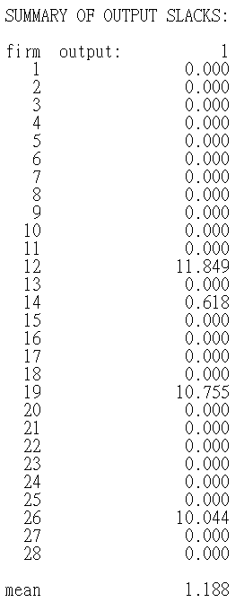
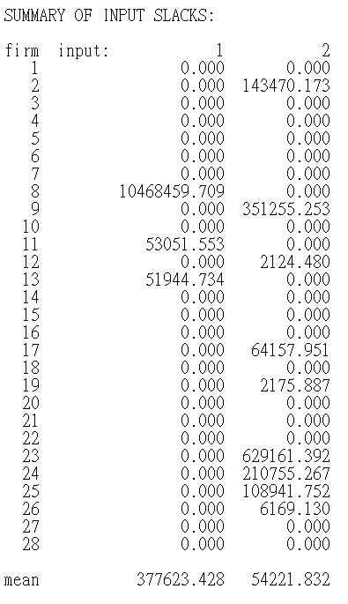
結果分析
產出與投入差額值，此部分較為複雜，在此先行省略介紹。
建議可參閱各DEA教科書皆有詳細說明。

Slide 16
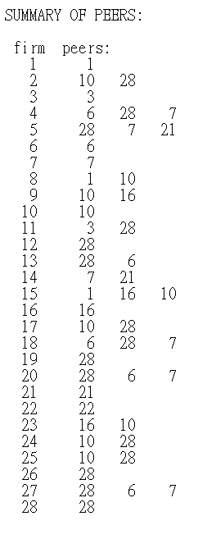
結果分析
各國家的效率改善參考：
以firm 2 為例：參考國家為firm 10與 firm 28；
以firm 6 、 firm 7為例：參考國家為他自己；
以firm 15 為例：參考國家為firm 1、 firm 16 、 firm 10 ；
其他國家 (球員、廠商、DMU…) 皆依此類推。

Slide 17
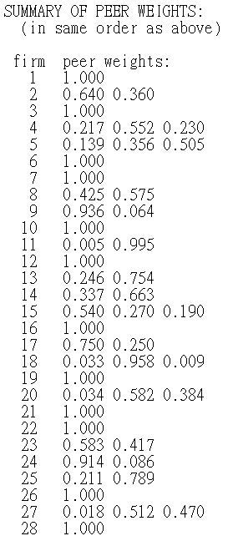
結果分析
參考權數：
以firm 2為例，
該國家的兩個參考對象firm 10 與 firm 28，其參考權數分別為0.640、0.360。

Slide 18
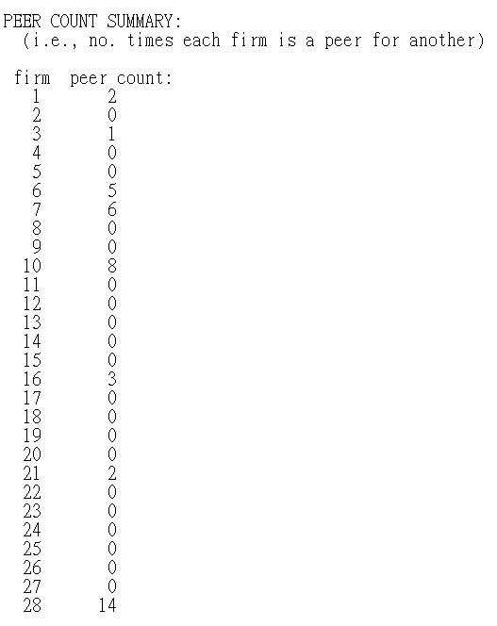
結果分析
被其他國家參考的次數：
以firm 28為例，該國家被其他14個國家當作為參考DMU，通常被當作參考DMU的次數越多，表示越值得被當成標竿 (benchmarking)。

Slide 19
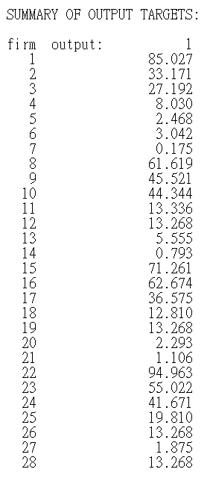
結果分析
目標產出：
達到完全效率的情況下應獲得之產出

Slide 20
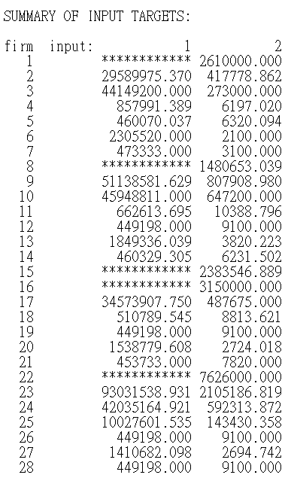
結果分析
目標投入：
達完全效率的情況下之最適投入

Slide 21
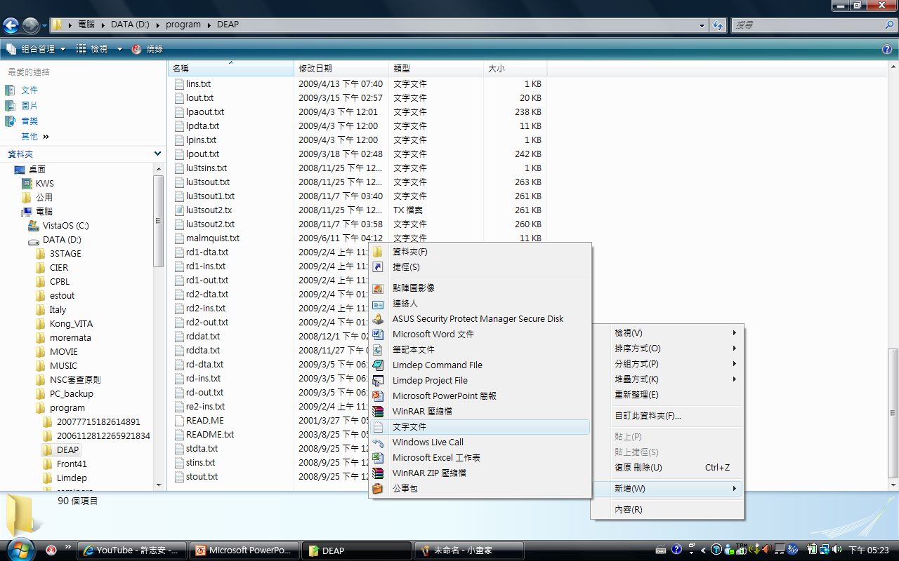
DEAP程式計算DEA效率值- b
球員績效評估範例
建立資料檔
按滑鼠右鍵點選「新增」，再點選「文字文件」，建立一個純文字檔案，給定一個檔案名稱，例如「testdat」
取名原則：只能取英文檔名，切勿超過八個字母

Slide 22
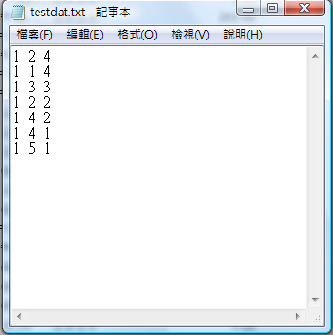
建立資料檔
資料排列原則：
先產出後投入，例如右圖中(記事本)第一欄為產出，第二、三欄為投入。
若有多投入多產出，必須先排完產出，再排投入。待資料建檔完成儲存後關閉。
球員 | A | B | C | D | E | F | G
Y₁ | 1 | 1 | 1 | 1 | 1 | 1 | 1
X₁ | 2 | 1 | 3 | 2 | 4 | 4 | 5
X₂ | 4 | 4 | 3 | 2 | 2 | 1 | 1

Slide 23
建立指令檔
回到「 DEAP-xp1 」的資料夾內，任意開啟一個檔名末三字為ins的文件檔。
開啟如下圖：

Slide 24
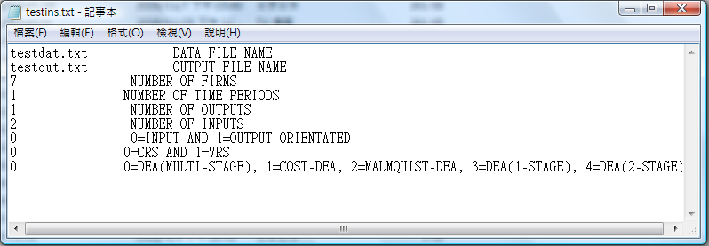
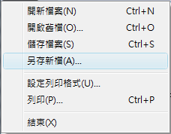
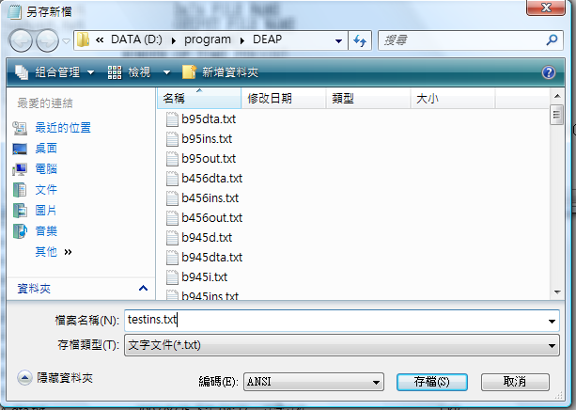
改成剛才建立的資料檔檔名
改成欲呈現的結果檔檔名
輸入廠商(球員、DMU...)家數
輸入期數
輸入產出項數
輸入投入項數
設定投入或產出導向，
0為投入導向，1為產出導向
0為固定規模報酬，1為變動規模報酬
DEA模式，0為多階段解法，1為成本DEA，2為多期MalmquistDEA
3為一階段DEA，4為兩階段DEA。通常選0。

Slide 25
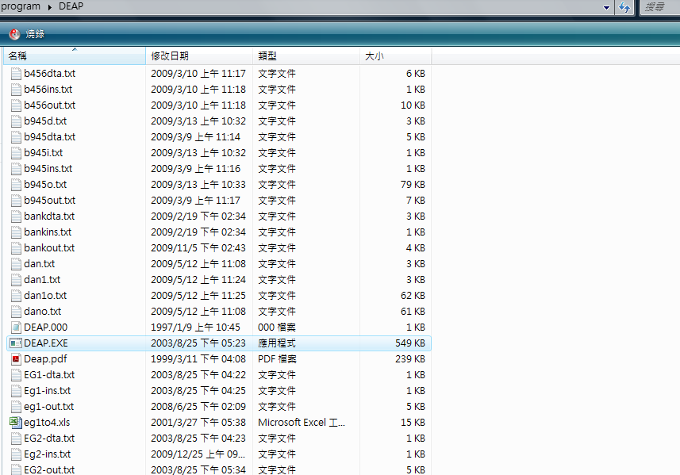
執行執行檔
回到「DEAP-xp1」資料夾、
點擊左鍵兩下執行DEAP.EXE

Slide 26
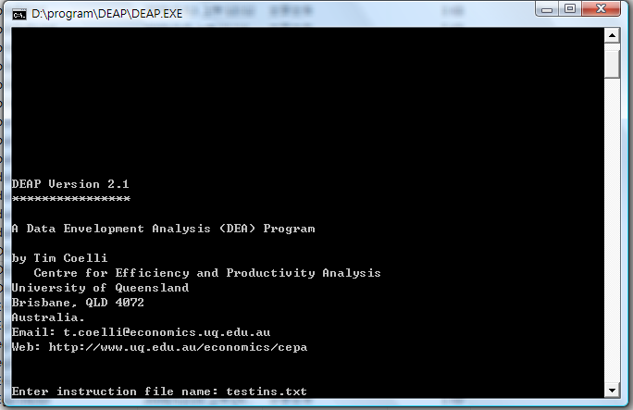
鍵入執行檔檔名後按Enter

Slide 27
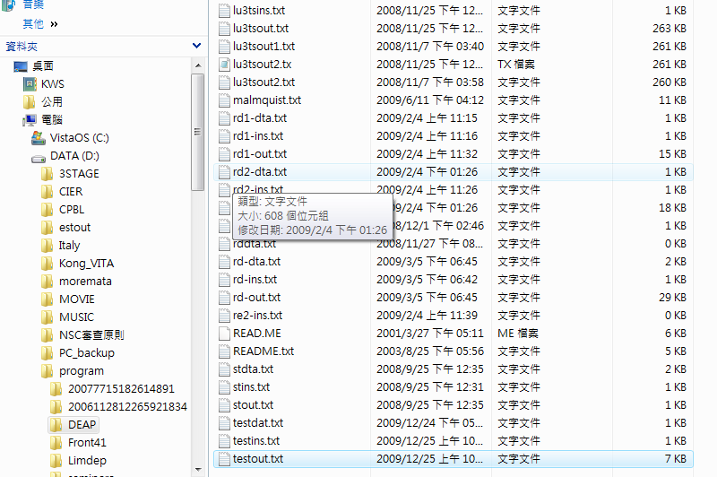
找尋結果檔
回到「DEAP-xp1」資料夾，尋找剛剛在指令檔中建立的結果檔。先前本範例的結果檔檔名為「testout」。
Right here!

Slide 28
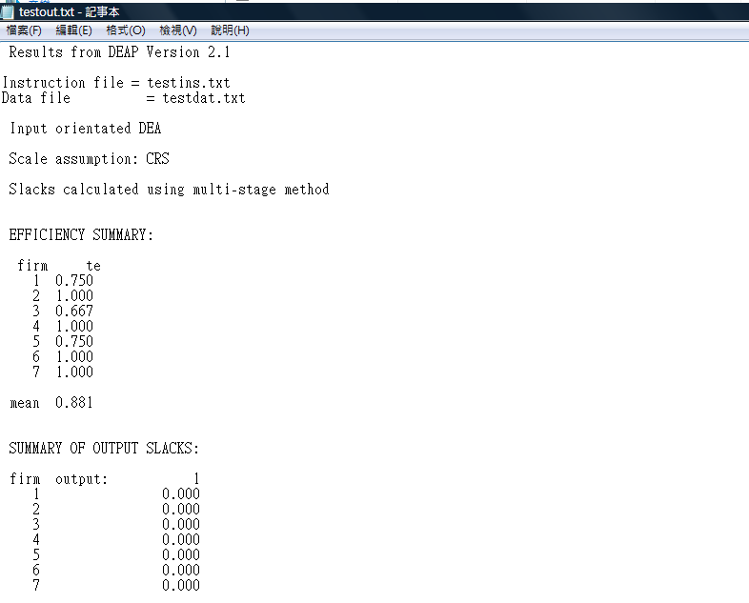
結果分析
打開結果檔後，若內容只有短短幾行，表示指令檔的編寫可能誤，必須重新編寫指令檔。
假若出現「EFFICIENCY SUMMARY」結果，表示計算順利完成。
如果只出現這幾行表示有錯

Slide 29
結果分析
EFFICIENCY SUMMARY:
firm te
1 0.750
2 1.000
3 0.667
4 1.000
5 0.750
6 1.000
7 1.000
mean 0.881
技術效率值
以firm 1為例，其技術效率值為0.75
由於生產技術為投入導向，表示該球員的「投入」還存在著減少25%的空間
若為產出導向
則表示firm 1的「產出」還有增產25%的空間

Slide 30
SUMMARY OF OUTPUT SLACKS:
firm output: 1
1 0.000
2 0.000
. .
. .
6 0.000
7 0.000
mean 0.000
SUMMARY OF INPUT SLACKS:
firm input: 1 2
1 0.000 0.000
2 0.000 0.000
. . .
. . .
6 0.000 0.000
7 1.000 0.000
mean 0.143 0.000
結果分析
產出與投入差額值
此，部分較為複雜，在此先行省略介紹。
建議可參閱各DEA
教科書皆有詳細說明。

Slide 31
結果分析
SUMMARY OF PEERS:
firm peers:
1 2 4
2 2
3 4
4 4
5 6 4
6 6
7 6
各球員的效率改善參考：
以firm 1 為例：他的參考對象為firm 2與 firm 4；
以firm 2 為例：他的參考對象為他自己；
以firm 3 為例：他的參考對象為firm 4。
其他球員 (廠商、DMU…) 皆依此類推。

Slide 32
結果分析
SUMMARY OF PEER WEIGHTS:
(in same order as above)
firm peer weights:
1 0.500 0.500
2 1.000
3 1.000
4 1.000
5 0.500 0.500
6 1.000
7 1.000
參考權數：
以firm 1為例，
該球員的兩個參考firm 2 與 firm 4，其參考權數分別為0.5、0.5。

Slide 33
結果分析
PEER COUNT SUMMARY:
(i.e., no. times each firm is a peer for another)
firm peer count:
1 0
2 1
3 0
4 3
5 0
6 2
7 0
被其他球員當成參考的次數：
以firm 4為例，該球員被其他3個球員當作為參考DMU，通常被當作參考DMU的次數越多，表示越值得被當成標竿 (benchmarking) 決策單位。

Slide 34
結果分析
SUMMARY OF OUTPUT TARGETS:
firm output: 1
1 1.000
2 1.000
3 1.000
4 1.000
5 1.000
6 1.000
7 1.000
目標產出：
達完全效率的情況下應獲得之產出

Slide 35
結果分析
SUMMARY OF INPUT TARGETS:
firm input: 1 2
1 1.500 3.000
2 1.000 4.000
3 2.000 2.000
4 2.000 2.000
5 3.000 1.500
6 4.000 1.000
7 4.000 1.000
目標投入：
達完全效率的情況下之最適投入

Slide 36
重點摘述
除一般求解線性規劃之軟體外 (例，Lingo)，目前常見數個執行DEA的專用軟體。
  Frontier Analyst, … (free)
  DEA-SOLVER
  DEAP [澳洲昆士蘭大學教授Tim Coelli 所撰寫之Deap (ver2.1) 軟體(http://www.uq.edu.au/econoics/cepa/software.htm)]

Slide 37
重點摘述
DEAP使用步驟
建立資料檔
  先產出再投入
  資料務必正確
建立指令檔
  ins、dta、txt、out、exe
執行執行檔
找尋結果檔
分析結果
  正確分析與判斷

Slide 38
重點摘述
DEA是一種可以同時衡量多項產出與多項投入的多屬性效率評估方法。
DEA能夠在不須預設生產函數型式且亦不須事先決定投入產出屬性的相對權重之下，以求取各方案之相對效率。
DEA不僅可以評估相對效率，指出效率有待改進的DMU，也可以利用差額變數分析和敏感度分析，提供決策者各種改進效率值的可行途徑。

Slide 39
謝謝聆聽
本簡報感謝國立臺灣師範大學「高等教育深耕計畫」以及教育部支持。

